Slide 1


Compartilhe
#gdgsaojoao

Slide 2



O que é um GDG?
Os Google Developer Groups (GDGs) são destinados a desenvolvedores interessados nas tecnologias para desenvolvimento do Google. Tudo, desde a plataforma Android, App Engine e do Google Chrome, às APIs de produtos como Google Maps, YouTube e a API do Google Agenda.
101+países

Slide 3
Um GDG é…
Gerenciado por indivíduos entusiastas da comunidade de desenvolvedores;
Um lugar para conhecer as ferramentas e tecnologias do Google para desenvolvedores;
Um lugar para ver o que as empresas e os desenvolvedores locais estão fazendo com essas tecnologias;

Slide 4
Um GDG é…
Voltado para desenvolvedores e conteúdo técnico educacional;
Aberto ao público com uma associação pública;
Um lugar para conhecer pessoas inteligentes e legais na indústria da tecnologia. :)

Slide 5
Um GDG NÃO é…
Gerenciado por uma corporação;
Um lugar para ouvir um argumento de venda clichê a qualquer momento;
Voltado para usuários finais ou conteúdo para consumidores;
Um grupo fechado.

Slide 6
“Um GDG depende da comunidade local de desenvolvedores para existir…"

Slide 7





Ações do GDG
Encontros
Eventos
Apoio
Mini-cursos
Palestras

Slide 8
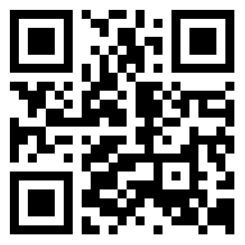
Site Oficial:
www.gdgsaojoao.org

Slide 9





Redes Sociais
/+GdgsaojoaoOrg
139 seguidores
/gdgsaojoao
465 curtidas
gdgsaojoao.org

Slide 10
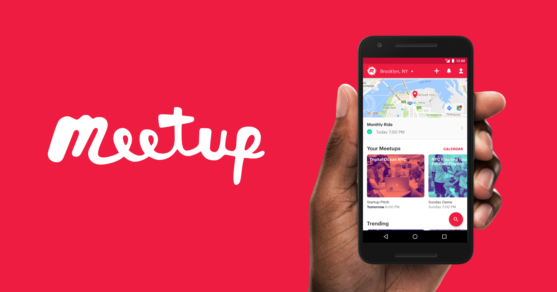
Ferramenta Oficial do GDG
https://www.meetup.com/

Slide 11

GDGs no Mundo
107+
países
637+
Capítulos Regionais
293.658+
Membros
Fonte: https://www.meetup.com/pro/gdg/#meetups

Slide 12
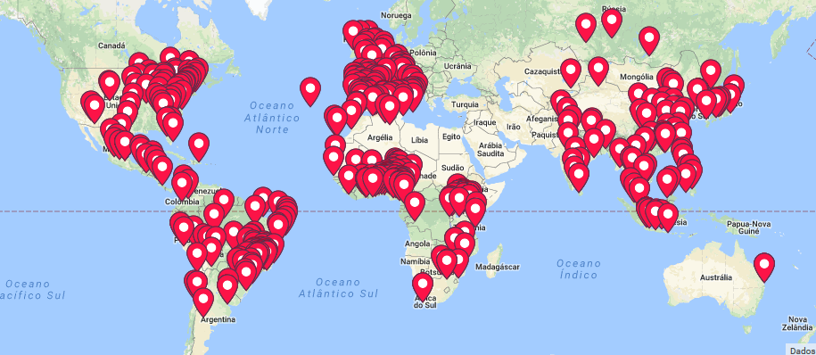
GDGs no Mundo

Slide 13
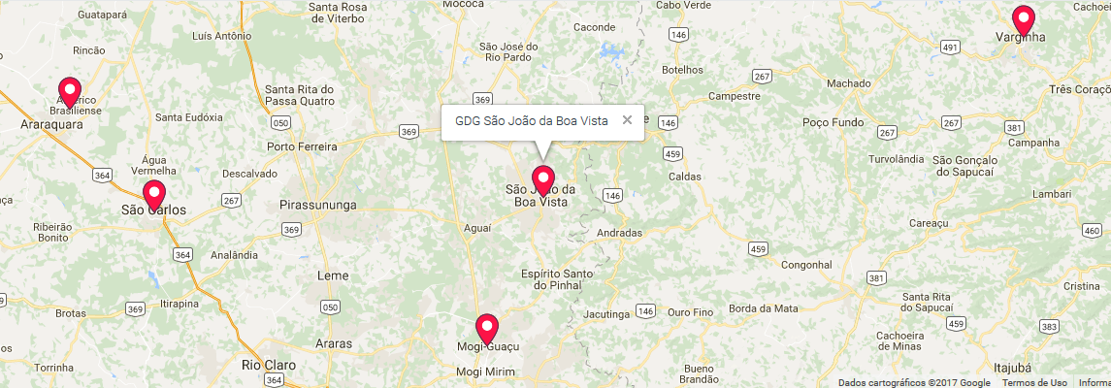
GDG Capítulo São João da Boa Vista

Slide 14
Últimos Eventos
2º Open Talk (18/Nov)
Bate papo e planejamento para 2018;
1º Tech Day (21/Out)
Oficinas de App Inventor e Android;
Oficina Arduino (16/Set)
Robótica e lógica de programação;
5º GDG Connect (13/Set)
Palestras;
2º Camplol – Campeonato de League of Legends (27/Mai)
Presencial, 16 equipes, 10 horas de evento com transmissão e 90 Kg de alimentos arrecadados e doados para uma instituição de caridade.

Slide 15

Junte-se a nós
Seja um membro do GDG
/GDG-Sao-Joao-da-Boa-Vista

Slide 16










Agradecimentos
Realização:
Co-organização:
Apoio:

Slide 17
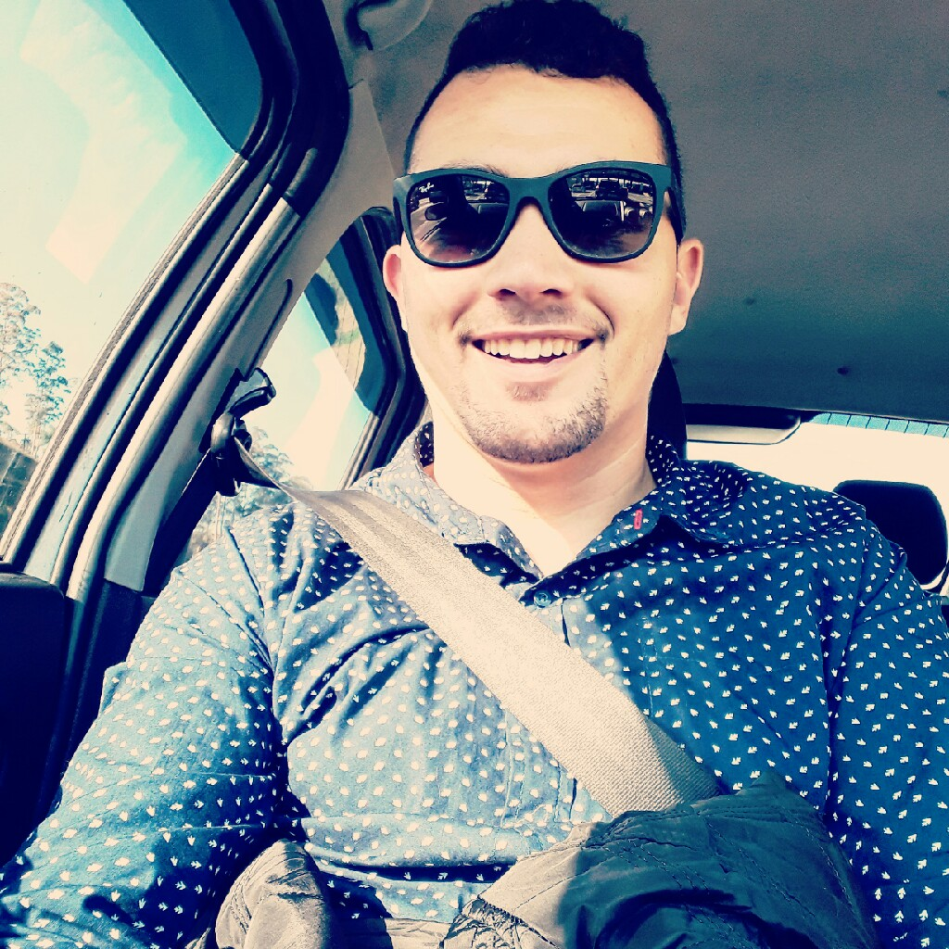
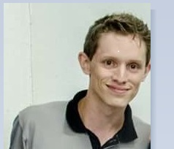

Pauta desta noite
“Startups: Um mundo ideal de incertezas.”
Nykolas Fornaziero
“Introdução ao Git & Github.“
Douglas Junior
Bate papo

Slide 18
Compartilhe
#gdgsaojoao
Aproveitem!

